Slide 1
强化学习
浙江大学
赵洲

Slide 2
概述
任务与奖赏
K-摇臂赌博机
有模型学习
免模型学习
值函数近似
模仿学习

Slide 3
4. 免模型学习
免模型学习 (model-free learning)：更加符合实际情况
转移概率，奖赏函数未知
甚至环境中的状态数目也未知
假定状态空间有限
免模型学习所面临的困难
策略无法评估
无法通过值函数计算状态-动作值函数
机器只能从一个起始状态开始探索环境

Slide 4
4. 免模型学习
免模型学习 (model-free learning)：更加符合实际情况
转移概率，奖赏函数未知
甚至环境中的状态数目也未知
假定状态空间有限
免模型学习所面临的困难
策略无法评估
无法通过值函数计算状态-动作值函数
机器只能从一个起始状态开始探索环境
解决困难的办法
多次采样
直接估计每一对状态-动作的值函数
在探索过程中逐渐发现各个状态

Slide 5
4. 免模型学习
两种著名的免模型学习方法：
蒙特卡罗强化学习
时序差分学习

Slide 6
4.1蒙特卡罗强化学习
蒙特卡罗强化学习：采样轨迹，用样本均值近似期望
策略评估：蒙特卡罗法
从某状态出发，执行某策略
对轨迹中出现的每对状态-动作，记录其后的奖赏之和
采样多条轨迹，每个状态-动作对的累积奖赏取平均
一条轨迹
策略改进：换入当前最优动作

Slide 7
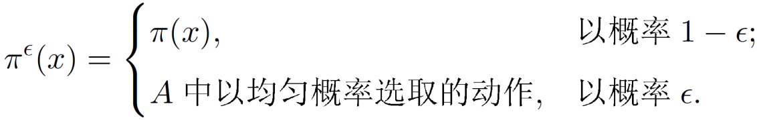
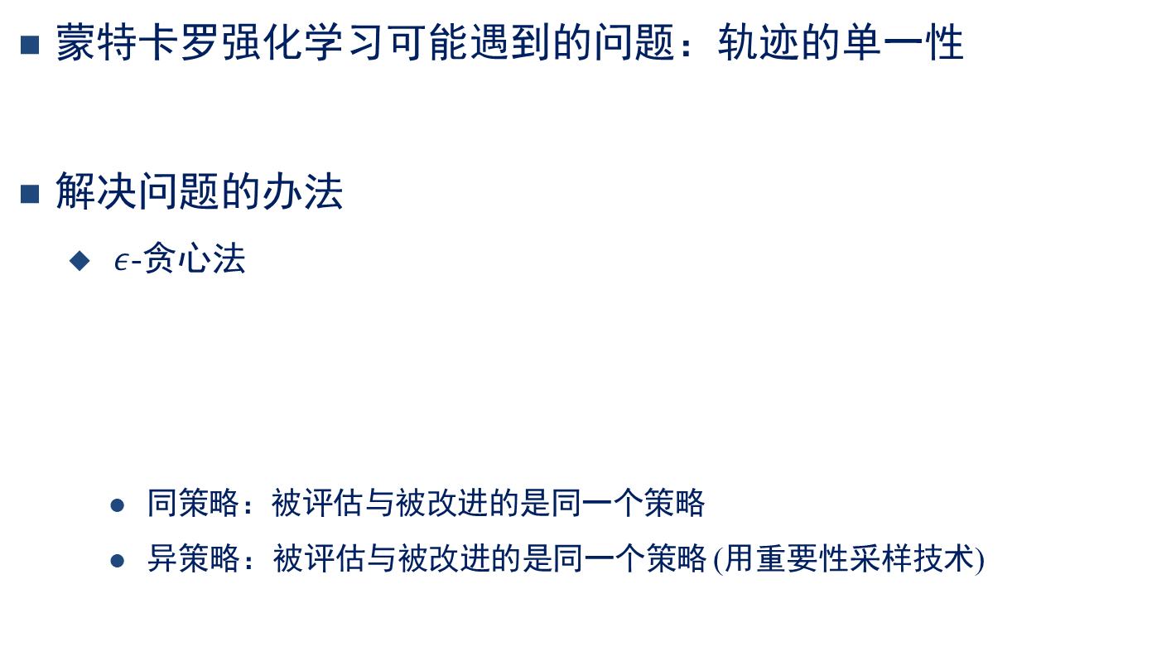
4.1蒙特卡罗强化学习
蒙特卡罗强化学习可能遇到的问题：轨迹的单一性
解决问题的办法
$ε$-贪心法
同策略：被评估与被改进的是同一个策略
异策略：被评估与被改进的是同一个策略 (用重要性采样技术)

Slide 8
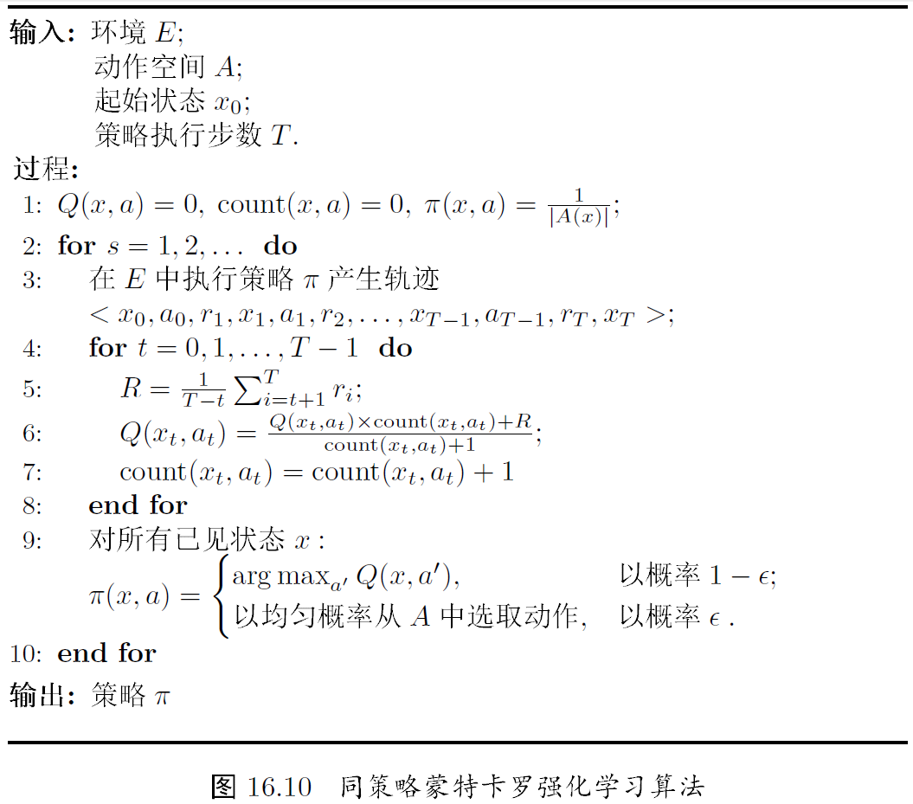
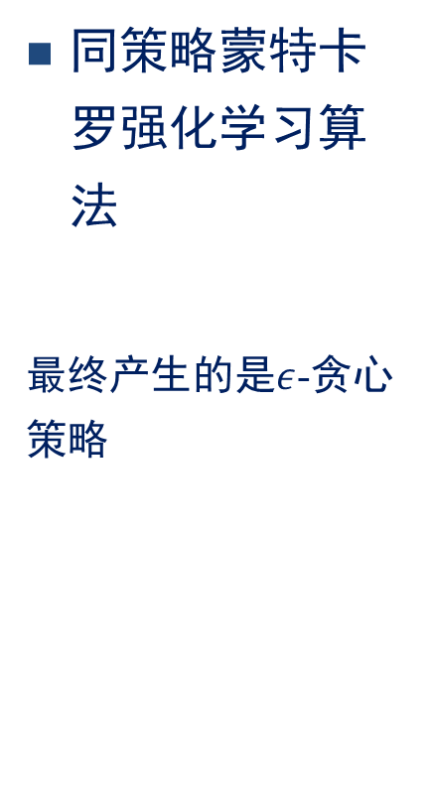
4.1蒙特卡罗强化学习
同策略蒙特卡罗强化学习算法
最终产生的是$ε$-贪心策略

Slide 9




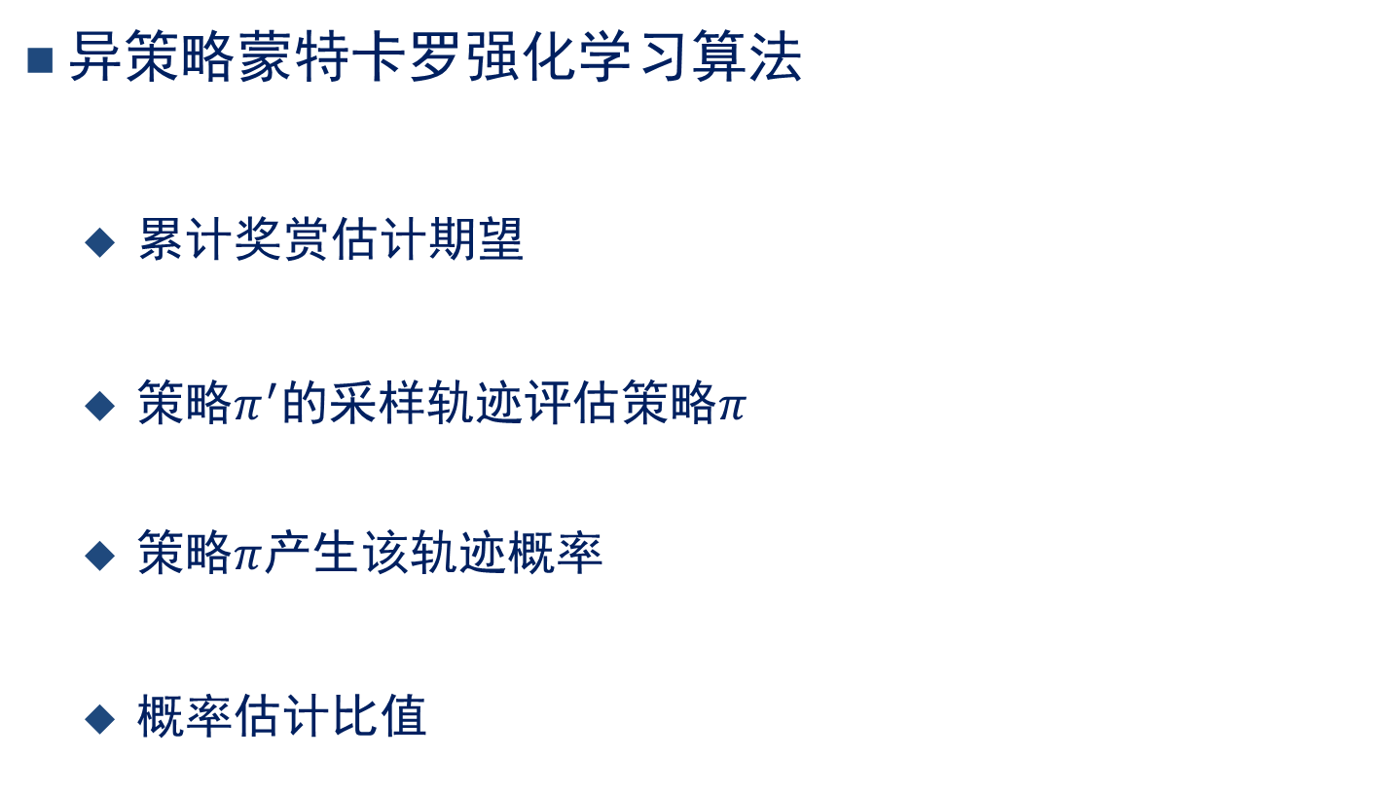
4.1蒙特卡罗强化学习
异策略蒙特卡罗强化学习算法
累计奖赏估计期望
策略$π^{′}$的采样轨迹评估策略$π$
策略$π$产生该轨迹概率
概率估计比值

Slide 10
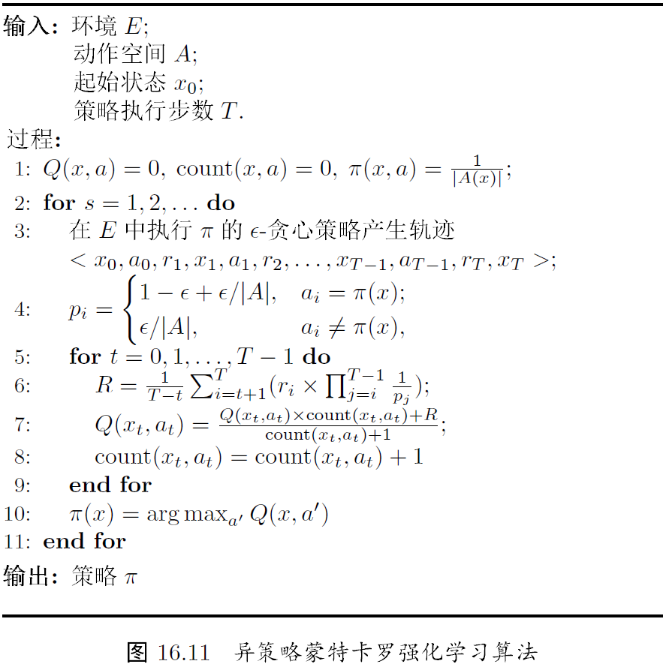
4.1蒙特卡罗强化学习
异策略蒙特卡罗强化学习算法

Slide 11
4.1蒙特卡罗强化学习
蒙特卡罗强化学习的缺点：低效
求平均时以“批处理式”进行
在一个完整的采样轨迹完成后才对状态-动作值函数进行更新
没有充分利用强化学习任务的 MDP 结构
克服缺点的办法：时序差分 (temporal difference，TD) 学习

Slide 12
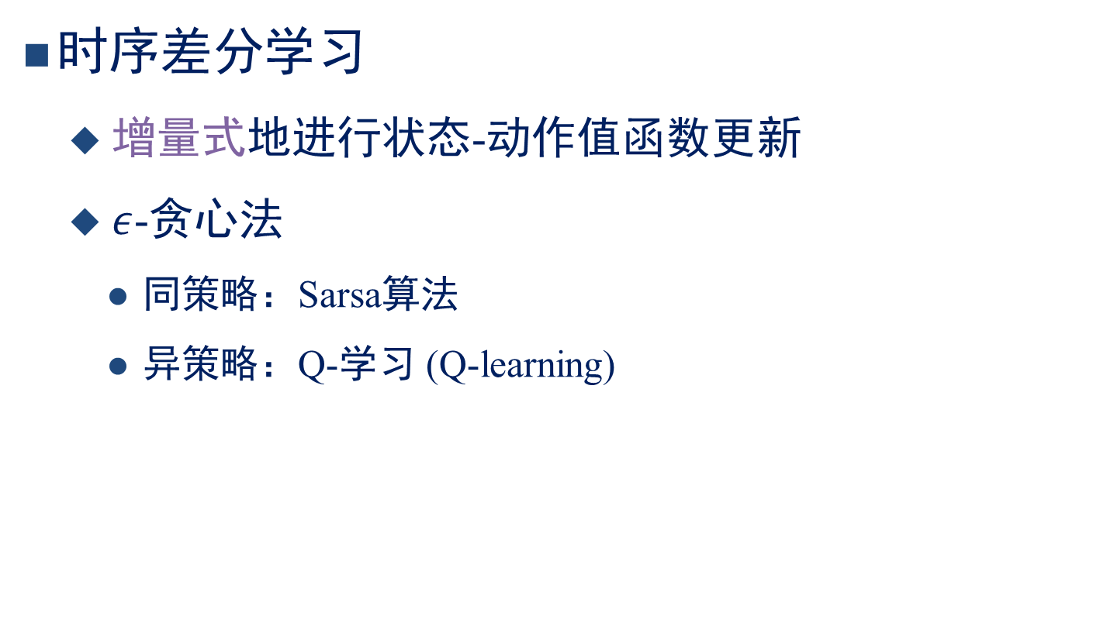
4.2 时序差分学习
时序差分学习
增量式地进行状态-动作值函数更新
$ε$-贪心法
同策略：Sarsa算法
异策略：Q-学习 (Q-learning)

Slide 13
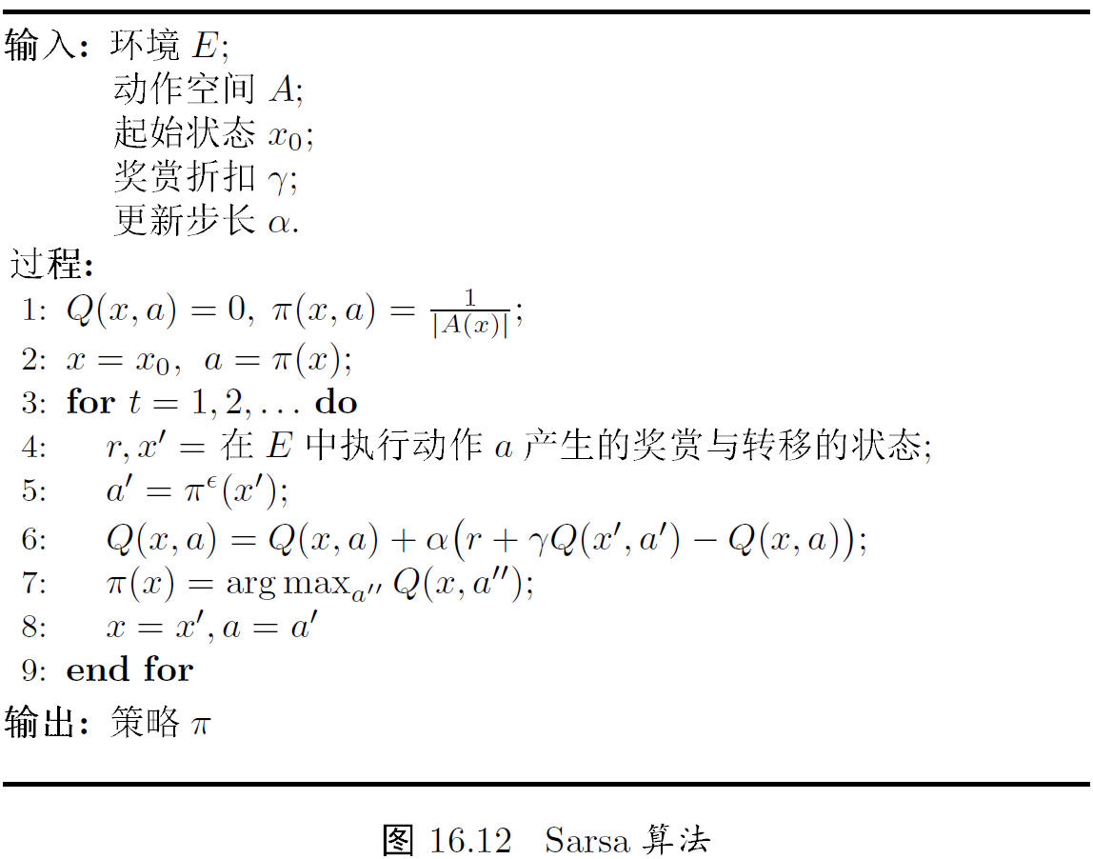
4.2 时序差分学习
Sarsa算法
需要前一步的状态(state) 、前一步的动 (action)、奖赏值(reward) 、当前状态 (state) 、将要执行的动作(action)

Slide 14
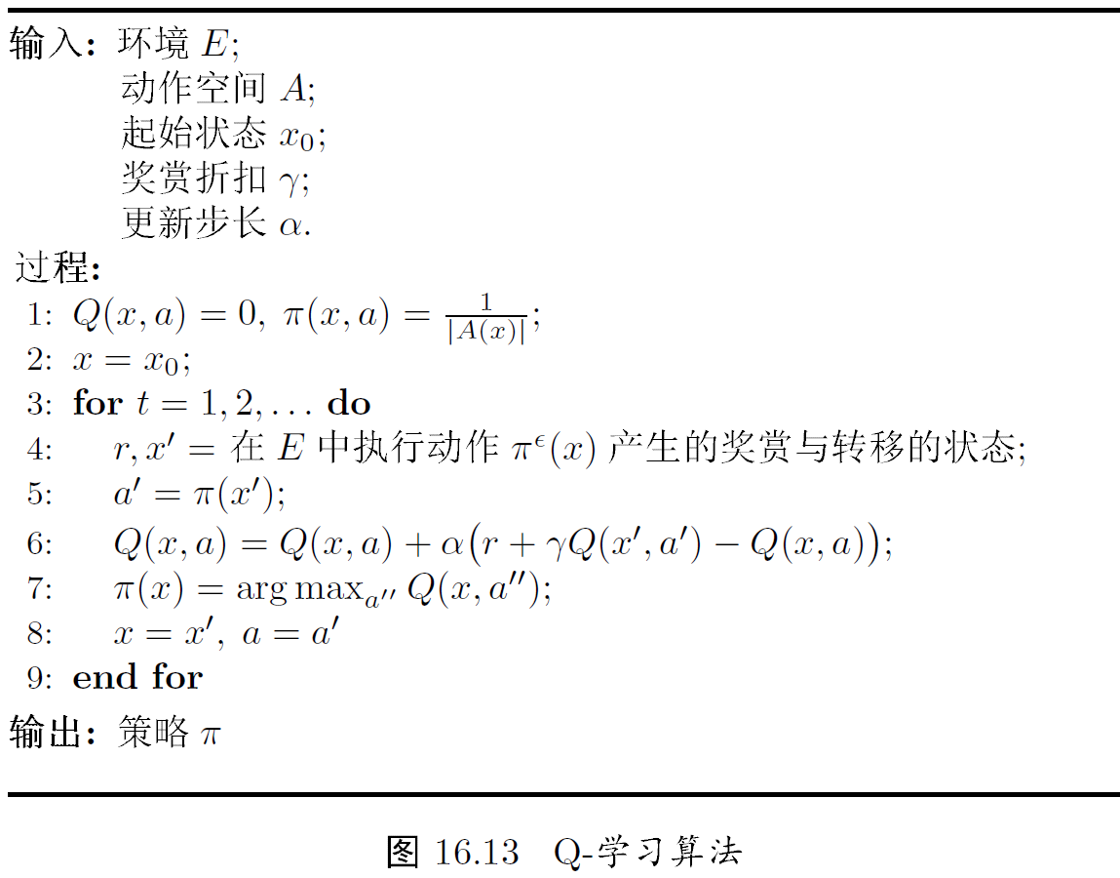

4.2 时序差分学习
Q-学习算法
该算法评估(第6 行)的是$ε$-贪心策略,而执行(第5行)的是原始策略

Slide 15
5. 值函数近似
问题：前面都假定状态空间是离散(有限)的，若状态空间是连续(无限)的，该怎么办？
连续状态空间所面临的困难
值函数不再是关于状态的“表格值函数” (tabular value function)
解决困难的办法：值函数近似
为简便起见，假定状态空间
为简便起见，首先考虑线性近似
假定行为空间有限

Slide 16

5. 值函数近似
值函数近似
将值函数表达为状态的线性函数
用最小二乘误差来度量学到的值函数与真实的值函数 之间的近似程度
状态向量
参数向量

Slide 17
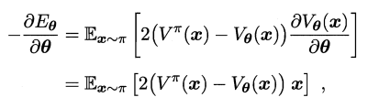


5. 值函数近似
值函数近似
用梯度下降法更新参数向量，求解优化问题
单个样本更新策略
借助时序差分学习，使用估计的值函数 代替真实值函数

Slide 18
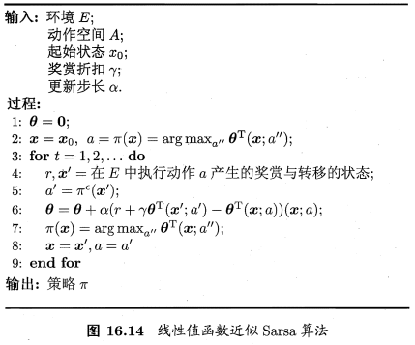
5. 值函数近似
线性值函数近似Sarsa算法
可以通过引入核方法实现非线性值函数近似。

Slide 19
6. 模仿学习
强化学习任务中多步决策的搜索空间巨大，基于累积奖赏来学习很多步之前的合适决策非常困难

Slide 20
模仿学习
强化学习任务中多步决策的搜索空间巨大，基于累积奖赏来学习很多步之前的合适决策非常困难
缓解方法：直接模仿人类专家的状态-动作对来学习策略
相当于告诉机器在什么状态下应该选择什么动作
引入了监督信息来学习策略
直接模仿学习
策略
状态
动作

Slide 21
模仿学习
直接模仿学习
利用专家的决策轨迹，构造数据集D：状态作为特征，动作作为标记
利用数据集D，使用分类/回归算法即可学得策略
将学得的策略作为初始策略
策略改进，从而获得更好的策略
人类专家决策轨迹数据：
构造出的“有标记”数据集：

Slide 22
模仿学习
强化学习任务中，设计合理的符合应用场景的奖赏函数往往相当困难

Slide 23
模仿学习
强化学习任务中，设计合理的符合应用场景的奖赏函数往往相当困难
缓解方法：从人类专家提供的范例数据中反推出奖赏函数
逆强化学习
基本思想：欲使机器做出与范例一致的行为等价于在某个奖赏函数的环境中求解最优策略，该最优策略所产生的轨迹与范例数据一致。

Slide 24




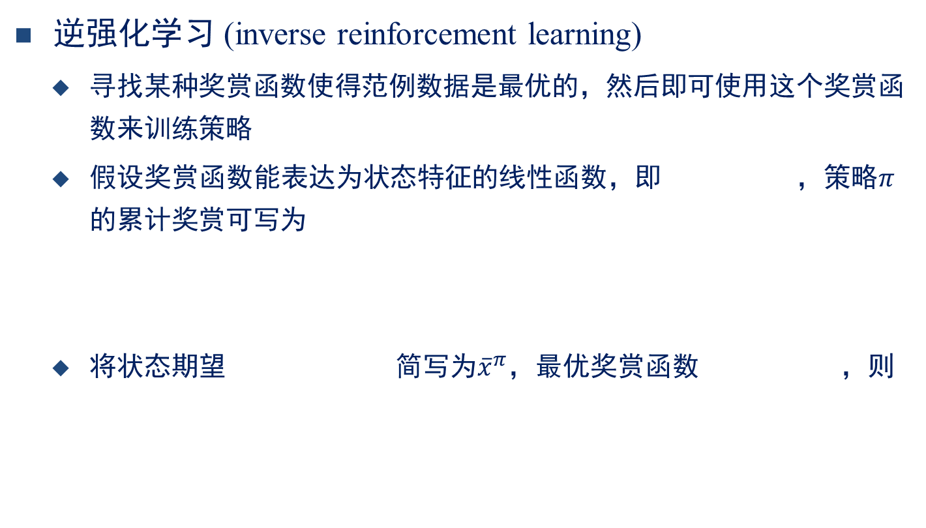
模仿学习
逆强化学习 (inverse reinforcement learning)
寻找某种奖赏函数使得范例数据是最优的，然后即可使用这个奖赏函数来训练策略
假设奖赏函数能表达为状态特征的线性函数，即 ，策略$π$的累计奖赏可写为
将状态期望 简写为${\overline{x}}^{π}，$最优奖赏函数 ，则

Slide 25
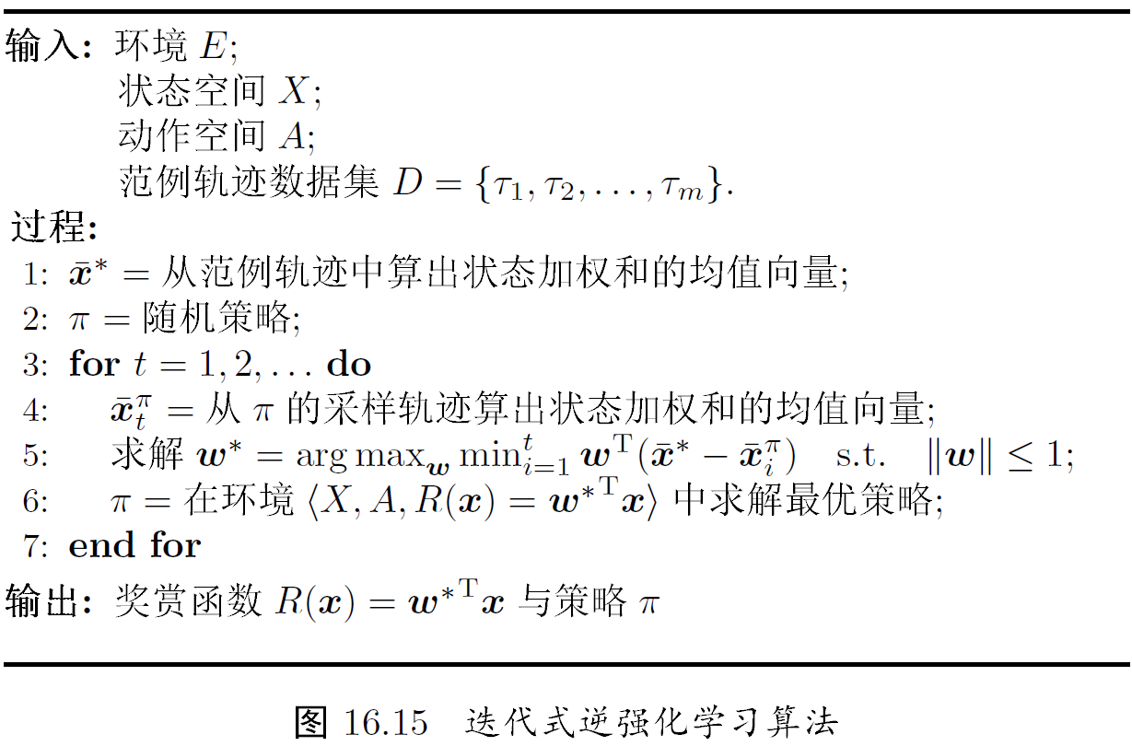
模仿学习
迭代式逆强化学习算法

Slide 26
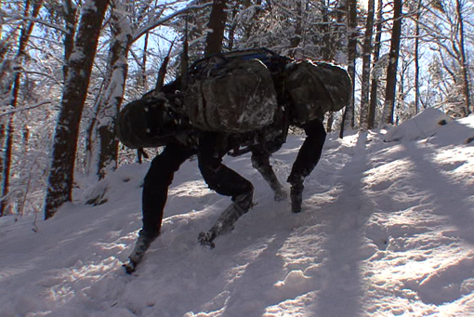
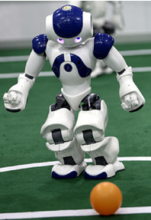
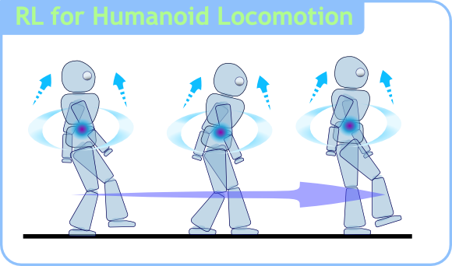

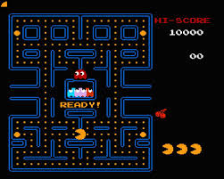
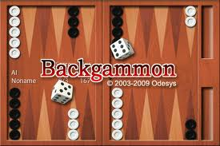
强化学习的应用

Slide 27
总结
强化学习：多步决策过程
有模型学习
基于动态规划的寻优
如何处理环境中的未知因素
蒙特卡罗强化学习
时序差分学习
如何处理连续状态空间
值函数近似
如何提速强化学习过程
直接模仿学习
逆强化学习

Slide 28
End

